Slide 1
大实验中期报告
刘松铭 于子淳

Slide 2
项目目标
背景：zCore 目前的调度器过于简单（FIFO），且有许多问题
分阶段目标：
完善 zCore 关于多线程的支持，通过多线程的测例（基本完成）
基于延迟敏感、优先级、系统状态实现更先进的调度器（完成调研）
支持多核和真机测试（并行开发）
编写更多的测例来验证有效性

Slide 3
相关工作
调研了相关 executor 的实现
Naive fifo executor
PreemptiveScheduler
Tokio
Monoio
Glommio
Smol executor

Slide 4
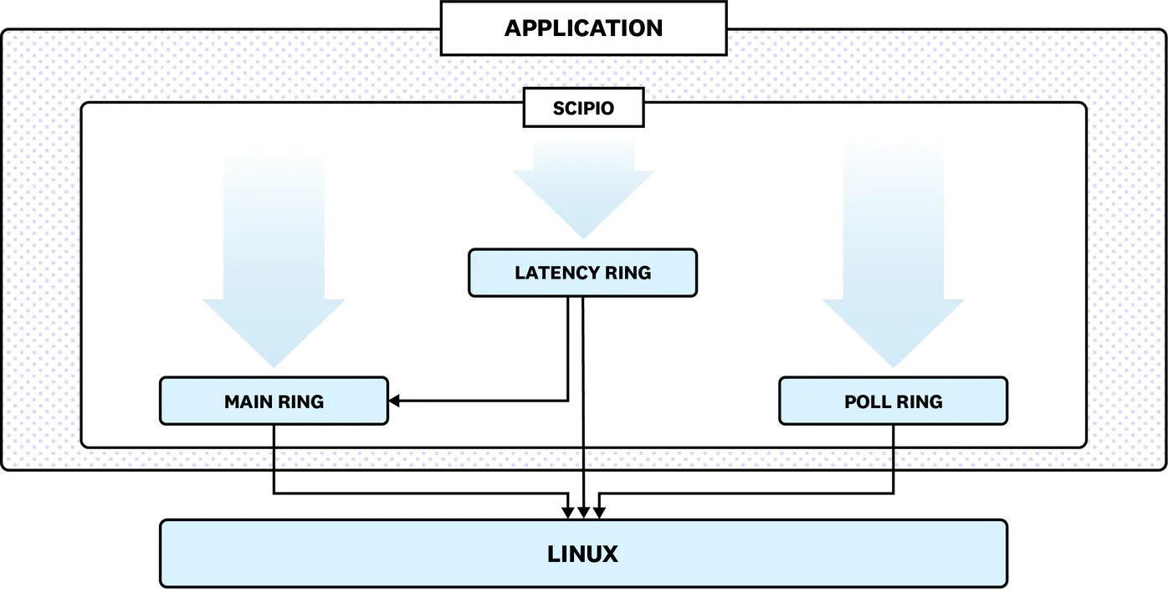
Glommio

Slide 5
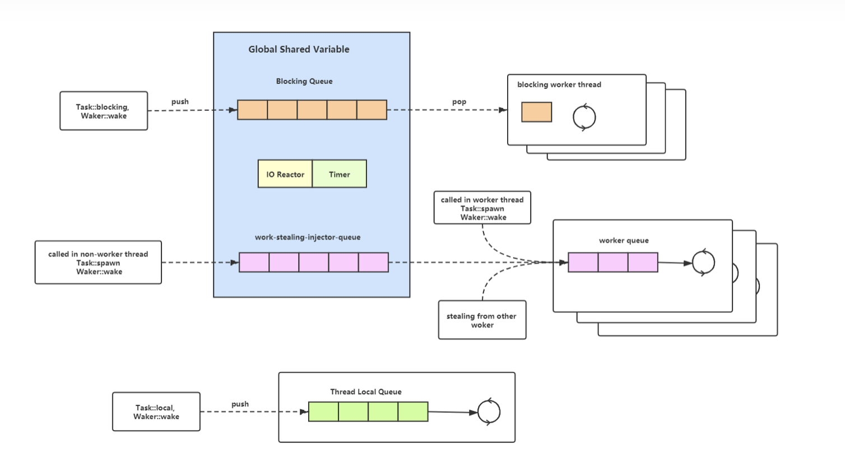
Smol executor
专用阻塞队列
增强负载均衡
减少同步开销

Slide 6
进度汇报（于子淳）
修复了 riscv 和 x86 中 sys_clone 调用参数顺序不一致导致的子线程地址空间错误
完整支持 sys_futex 系统调用的 LOCK_PI 和 REQUEUE，修复了 timeout 和错误的调用地址产生的 page_fault
完整支持 sys_get_robust_list 和 sys_set_robust_list

Slide 7
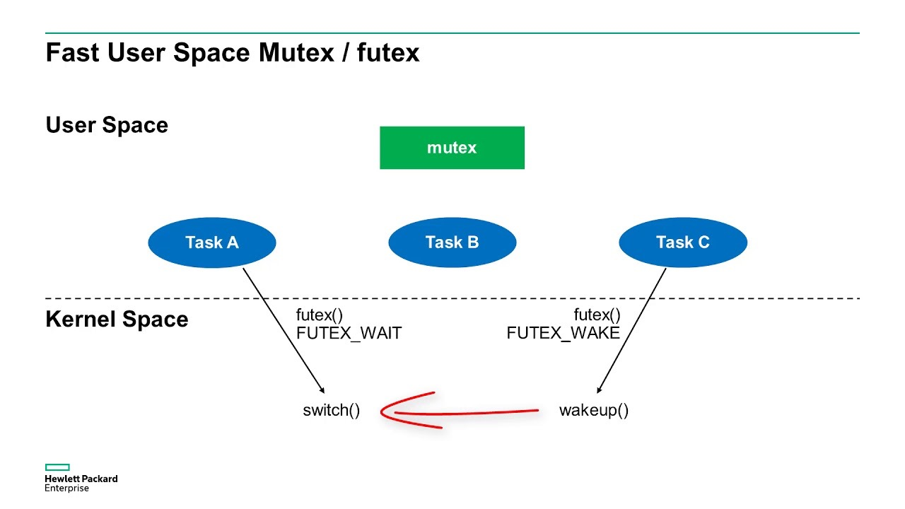
futex
shared memory （futex word）
FUTEX_LOCK_PI FUTEX_REQUEUE ...

Slide 8
futex
shared memory （futex word）
FUTEX_LOCK_PI FUTEX_REQUEUE ...
sys_set_robust_list sys_get_robust_list

Slide 9
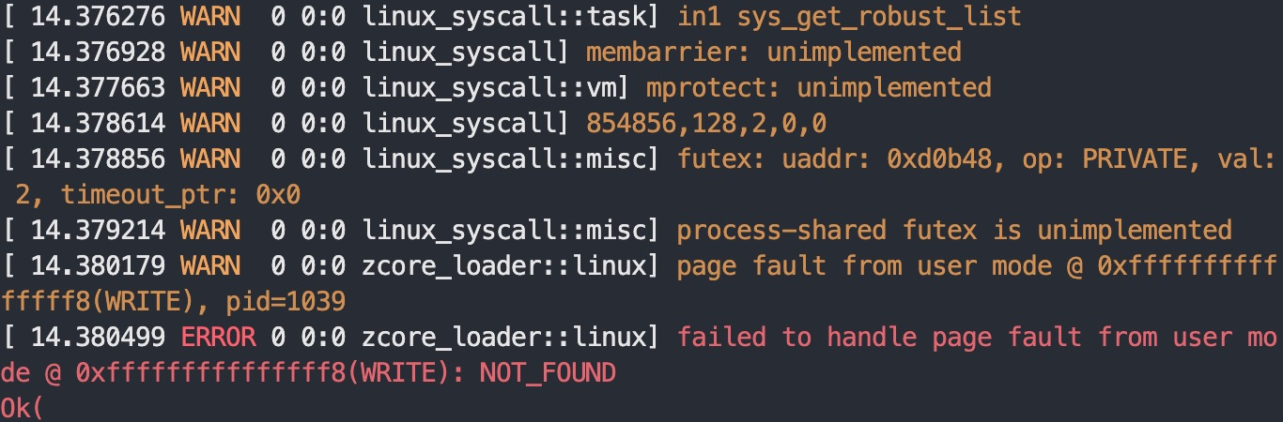
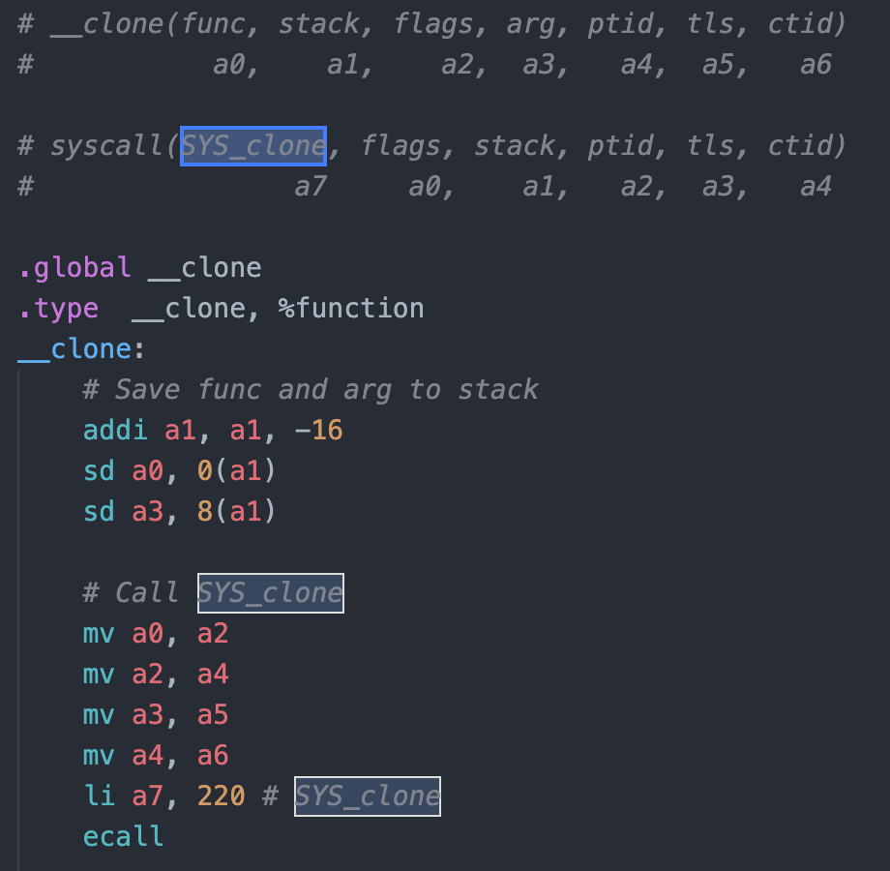
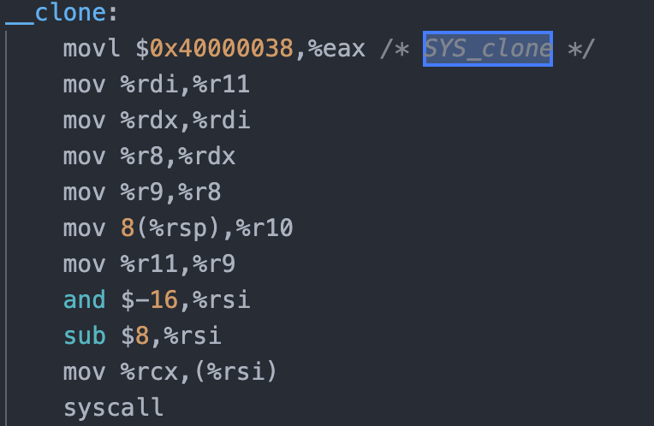
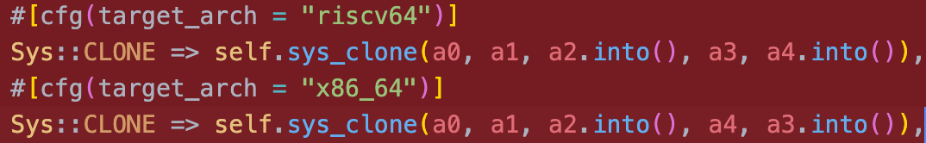
修复流程举例
01
出现问题，查看 libc-test 源码（包括 musl libc）
继续看 musl libc，比对汇编，发现 riscv 和 x86 sys_clone 调用参数顺序不一致
03
02
zCore 输出按系统调用顺序一行行比对，怀疑是创建子线程 clone 出现的问题
修复代码：

Slide 10
进度汇报（刘松铭）
第一批吃“螃蟹”的人
从零开始使 zCore 基本支持 Linux Signals 系统
kill、tkill、tgkill系统调用（发送信号）
sigreturn系统调用（从处理信号中返回）
支持 Signal 相关的基本数据结构
扩展原有的 UserContext
修复原有的 SignalUserContext 的对齐问题
维护进程的状态 handling，避免死循环

Slide 11
一开始的实现
B 进程
tkill 发送信号
A 进程
记录在Bitmap中
中断进入内核
内核
退出
检查信号

Slide 12
严格要求的标准实现
内核态
中断进入内核态
B 进程
发送信号
A 进程
信号是否被mask
是，返回用户态
设置 Sigaction、Sigmask
是否处于cancel point
Context：
包装为SignalContext，包含 Signal状态、通用寄存器信息等
将SignalContext压入用户栈，传入指针
SignalContex在handler函数中可见，可以被用户修改
否
sepc是否在handler函数中
是
备份当前context 修改 trapframe
信号执行

Slide 13
严格要求的标准实现
内核态
中断进入内核态
B 进程
发送信号
A 进程
信号是否被mask
是，返回用户态
设置 Sigaction、Sigmask
是否处于cancel point
Trapframe：
将sp下拉，依次将handler函数的参数以及SignalContext压栈
将参数以及SignalContext的指针放入传参寄存器
将spec设为handler函数的地址，ra设为restorer函数的地址
否
sepc是否在handler函数中
是
备份当前context 修改 trapframe
信号执行

Slide 14
严格要求的标准实现
内核态
中断进入内核态
B 进程
发送信号
A 进程
信号是否被mask
是，返回用户态
设置 Sigaction、Sigmask
是否处于cancel point
将SignalContext的更改应用于当前的Context
取消handling状态
将signal恢复到先前的状态
中断
否
sepc是否在handler函数中
是
备份当前context 修改 trapframe
信号执行
信号返回
sigreturn
信号恢复
用户态调用restorer

Slide 15
严格要求的标准实现
内核态
中断进入内核态
B 进程
发送信号
A 进程
信号是否被mask
是，返回用户态
设置 Sigaction、Sigmask
是否处于cancel point
中断
否
退出
cancel()
sys_exit
sepc是否在handler函数中
是
备份当前context 修改 trapframe
用户态调用cancel()
信号执行
信号返回
sigreturn
信号返回
用户态调用restorer

Slide 16
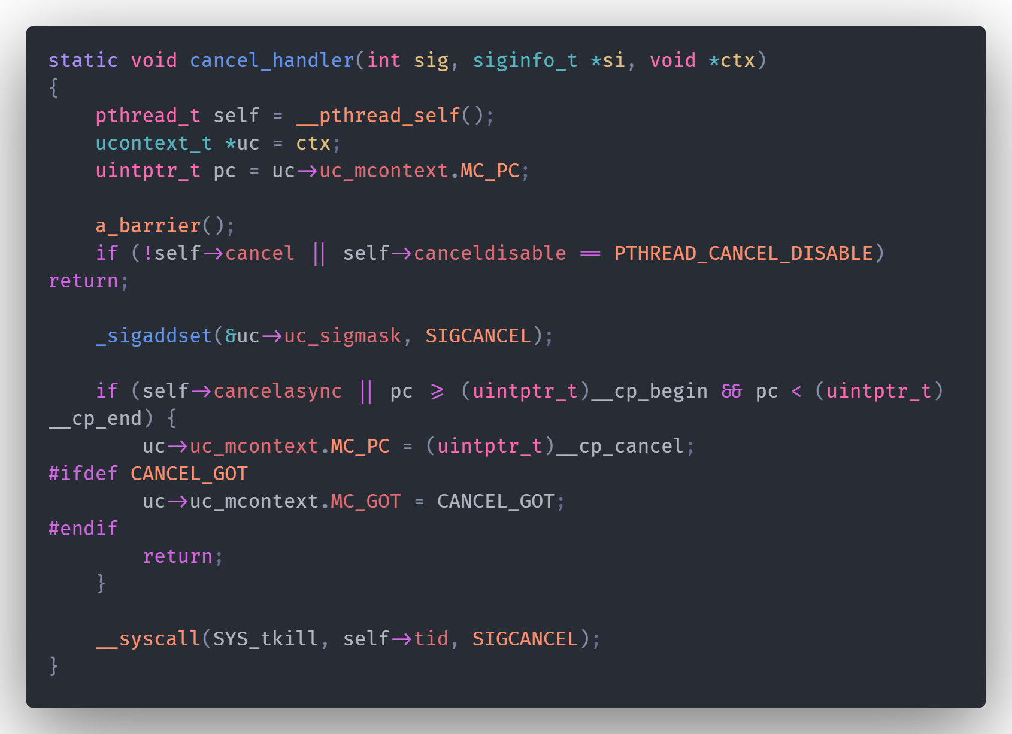
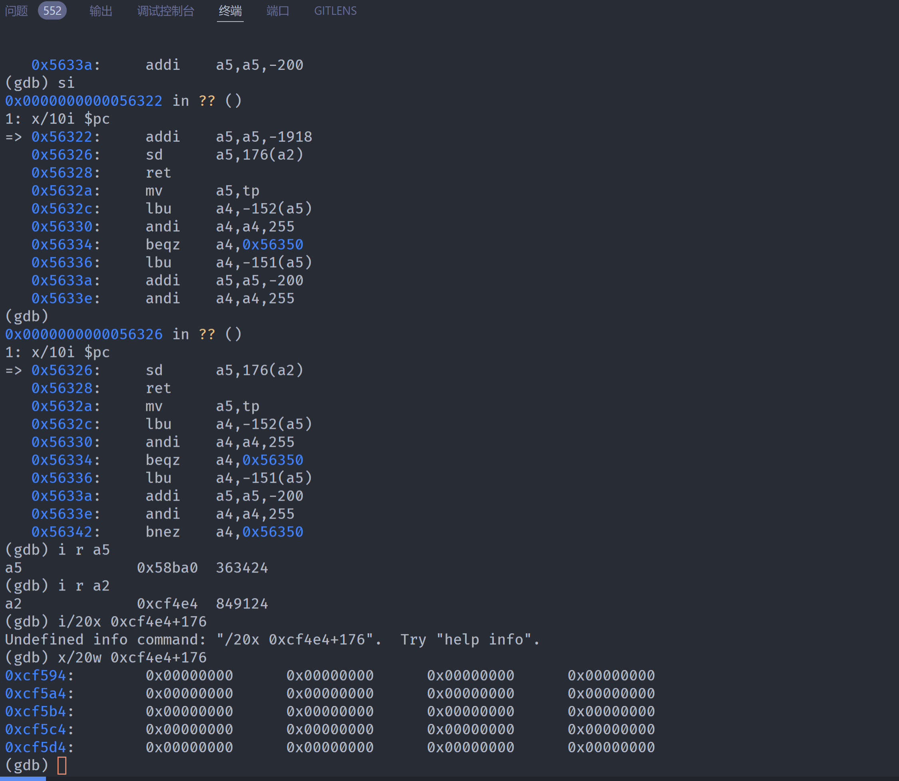
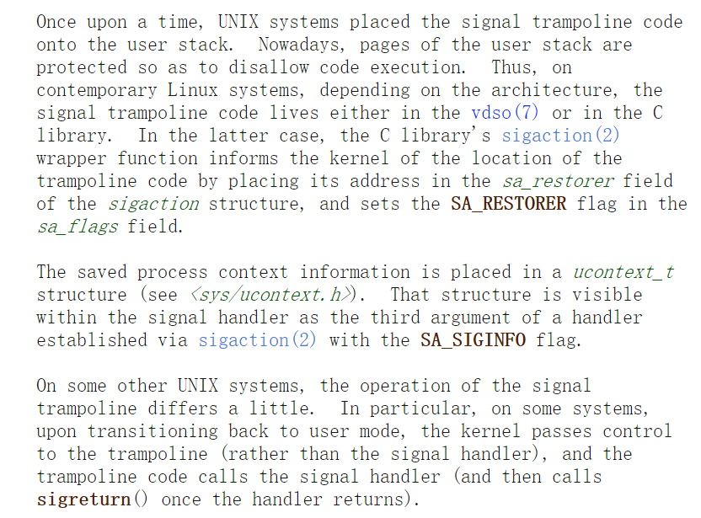
遇到的困难
熟悉 zCore 的设计
内核态缺页
繁杂的 C 库约定（例如 cancel points）
既要仔细阅读 Linux 文档
又要源代码级别看 musl 库
SignalContex的对齐
频繁 Debug
充分提升对 Signal 的理解
GDB 单步调试
rCore-fs的外部库bug

Slide 17
Demo
演示 zCore 多线程测例支持情况
新增 zCore 可通过测例 24 个（原多进程未通过测例共 36 个）：
/libc-test/functional/pthread_cancel.exe
/libc-test/functional/pthread_cancel-static.exe
/libc-test/src/functional/pthread_cancel-points.exe
/libc-test/functional/pthread_cancel-points-static.exe
/libc-test/functional/pthread_cond.exe
/libc-test/functional/pthread_cond-static.exe
/libc-test/functional/pthread_tsd.exe
/libc-test/functional/pthread_tsd-static.exe
/libc-test/regression/pthread-robust-detach.exe
/libc-test/regression/pthread-robust-detach-static.exe
/libc-test/regression/pthread_cond-smasher.exe
/libc-test/regression/pthread_cond-smasher-static.exe
/libc-test/regression/pthread_condattr_setclock.exe
/libc-test/regression/pthread_condattr_setclock-static.exe
/libc-test/regression/pthread_once-deadlock.exe
/libc-test/regression/pthread_once-deadlock-static.exe
/libc-test/regression/pthread_rwlock-ebusy.exe
/libc-test/regression/pthread_rwlock-ebusy-static.exe
/libc-test/src/regression/pthread_cancel-sem_wait.exe
/libc-test/regression/pthread_cancel-sem_wait-static.exe
/libc-test/src/regression/pthread_exit-cancel.exe
/libc-test/regression/pthread_exit-cancel-static.exe
/libc-test/regression/pthread_exit-dtor.exe
/libc-test/regression/pthread_exit-dtor-static.exe

Slide 18
未来工作
将目前修复的 bugs 做代码优化，合并到 zCore 的 master 分支
熟悉硬件开发环境，尝试在板子上起多核
修改 zCore 代码，区分用户任务和纯内核任务
实现基于延迟敏感和优先级的调度器
打 tag（延迟敏感、吞吐率导向等）
实装优先级
完善多核的支持（专核专用，动态调整）
测例编写和数据测试

Slide 19
THANK YOU
感谢张译仁助教的鼎力支持！

